Slide 1

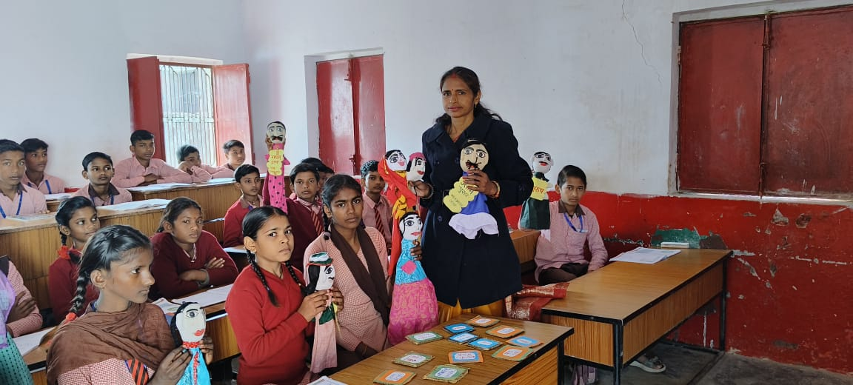
संस्कृत में संस्कृति का समावेशन
अनुरंजना सिंह
कम्पोजिट विद्यालय कोठिलहाई, मानिकपुर, चित्रकूट

Slide 2
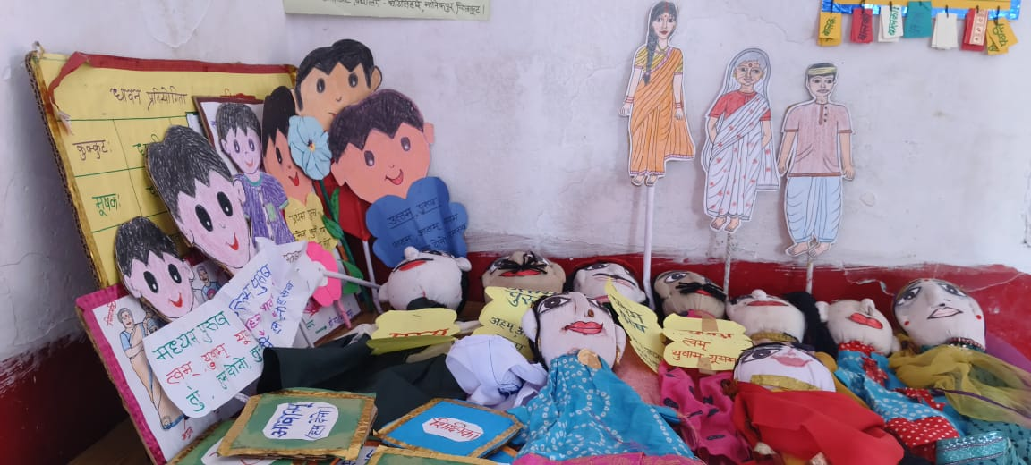
उद्देश्य
वर्तमान समय में हमारी दैनिक बोलचाल की भाषा में संस्कृत का प्रयोग न होने से बच्चों को कठिनाई होती है।
इस नवाचार का उद्देश्य संस्कृत भाषा को रूचिकर और आसान बनाना है। बच्चों को संस्कृत से हिन्दी अनुवाद करने में आने वाली कठिनाई को दूर करना है।
इस नवाचर का उद्देश्य संस्कृत व्याकरण संबंधी विषय-वस्तु के अधिगम को आसान बनाने के साथ-साथ भारतीय संस्कृति का ज्ञान कराना और कठपुतली कला को बच्चों तक पहुँचाना है।

Slide 3
क्रियान्वयन
शिक्षिका द्वारा कठपुतली के माध्यम से बच्चों को संस्कृत पढ़ाने के लिए गीत गाये जाते हैं और कठपुतली का नृत्य दिखाया जाता है |
उदाहरण-
संस्कृत व्याकरण के पुरूष से सम्बन्धित है-
कठपुतली-1
गन्त्री गच्छति गाड़ी जाती।
सीता गच्छति सीता जाती।
त्वम् गच्छसि तुम जाते हो।
अहं पठाामि मैं पढ़ती हूँ।
अहं लिखामि मैं लिखती हूँ ।

Slide 4
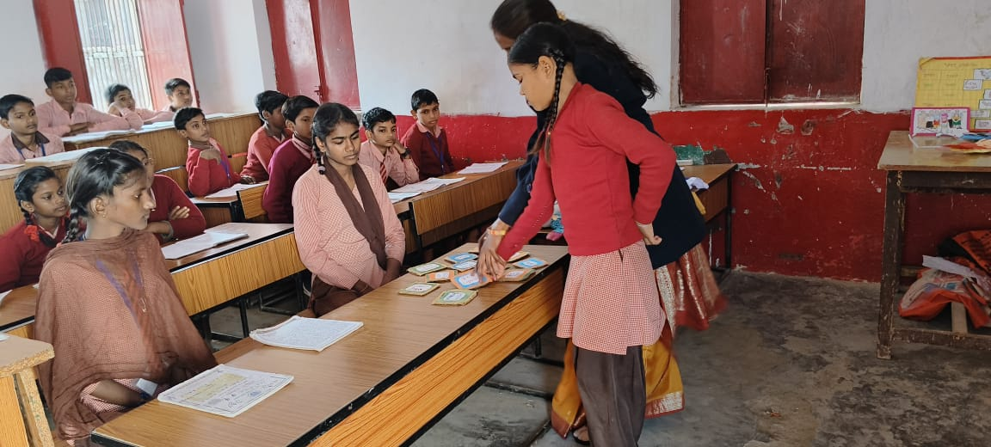
प्रभाव
संस्कृत की कक्षा में बच्चों को नियमित रूप से कठपुतली द्वारा पढ़ाने से बच्चों में संस्कृत भाषा के प्रति उत्साह का विकास हो रहा है।
इसके साथ ही बच्चों को खेल व मनोरंजन के माध्यम से पढ़ाने से उनके अन्दर विभिन्न भाषाओं को जानने और सीखने की जिज्ञासा बढ़ रही है।
बच्चे खेल-खेल में संस्कृत पढ़कर सीख रहे है और अपनी प्राचीन कला और संस्कृति से भी परिचित हो रहे है।

Slide 5

धन्यवाद

